Slide 1
ANKOS Oku & Yayınla Modeli
Rehberi

Slide 2
Anlaşma kapsamında nasıl yayın yapılır
İşte bu kadar kolay:
Makale gönderimi
Yazar makalesini uygun bir dergiye gönderir
Tanımlama
IOP otomatik olarak makaleyi tanımlar ve dahil edildiğine dair yazarı bilgilendirir
CC-BY için onay
Yazar, CC-BY lisansı ile açık erişime onay verir
Yayınlama
Eğer makale kabul edilirse, anlaşma kapsamında açık erişim olarak yayınlanır

Slide 3

Anlaşma kapsamında nasıl yayın yapılır
  Makalelerin uygunluğunu, ilgili yazarın bağlı olduğu kuruluşa göre belirliyoruz.
  Makalenin uygun olabilmesi için anlaşma şartlarınca kabul edilir olması gerekmektedir.
  Hakem değerlendirmesi süresince veya kabulden hemen sonra yazara makalesini açık erişim olarak yayınlayacağımızı bildiriyoruz.
  Makaleler otomatik olarak açık erişim ile sunulur. Yazar tercih ederse yine de vazgeçebilir, ancak bu çok nadir karşılaşılan bir durumdur.
  Sorumlu yazar, makaleyi gönderen kişidir. Başvuru, hakem değerlendirmesi ve yayın süreci boyunca dergi ile iletişimde olmaktan sorumludur.

Slide 4
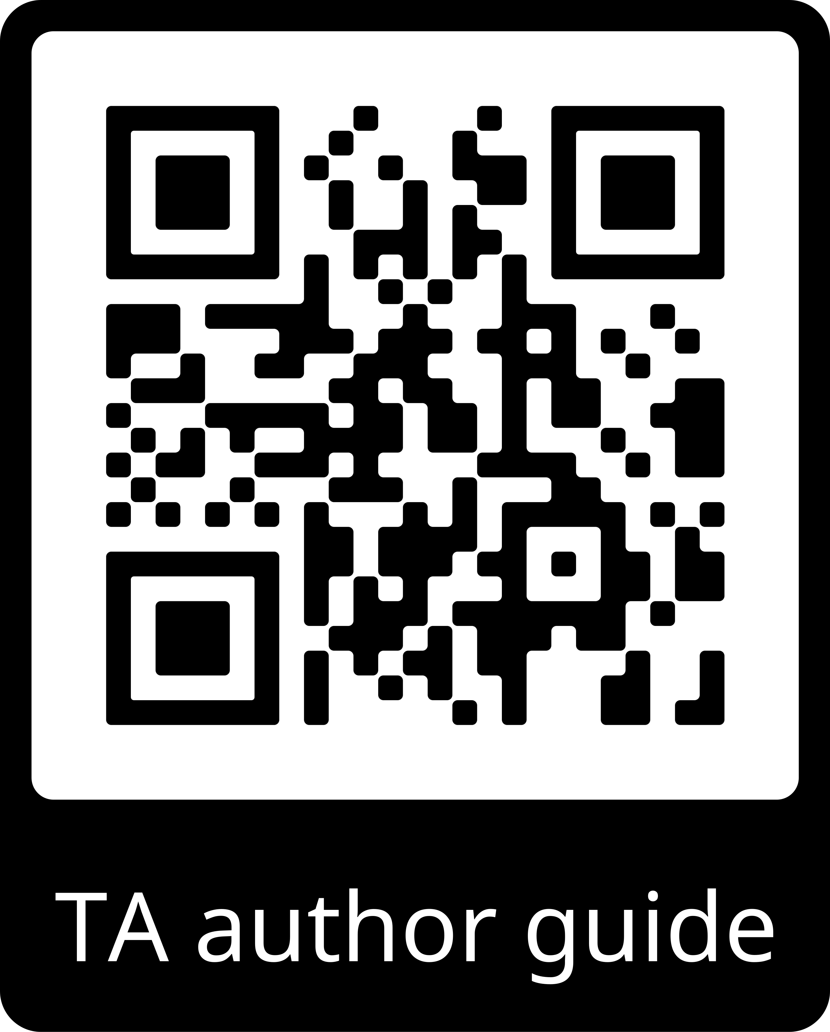
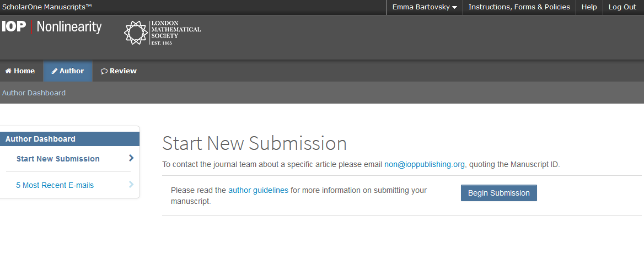
Yazar Rehberi
Gönderimi başlatmaya hazır olduğunuzda, gönderim sistemimizdeki 1-4 arası adımları takip edin; ScholarOne.
Başvuru süreci, bazı dernek yayınevi ortaklarımızın dergilerinde farklılık gösterebilir.

Slide 5
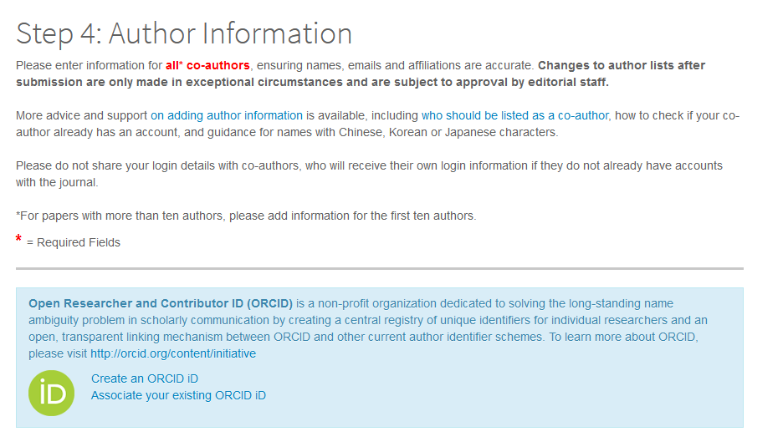
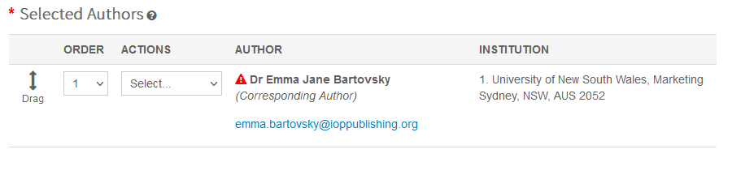
Yazar bilgilerinin sağlanması
Başvuruyu yapan yazarın, bağlı bulunduğu kurum bilgilerinin başvuru formunda (otomatik doldurmayı kullanın) ve makalenin kendisinde açıkça belirtildiğinden emin olması gerekecektir.

Slide 6
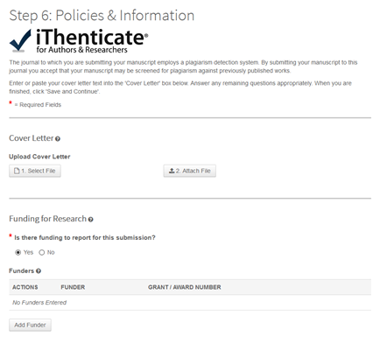
Finansman beyanı
6. adımda, araştırmanız için aldığınız herhangi bir fonu beyan edebilirsiniz.

Slide 7
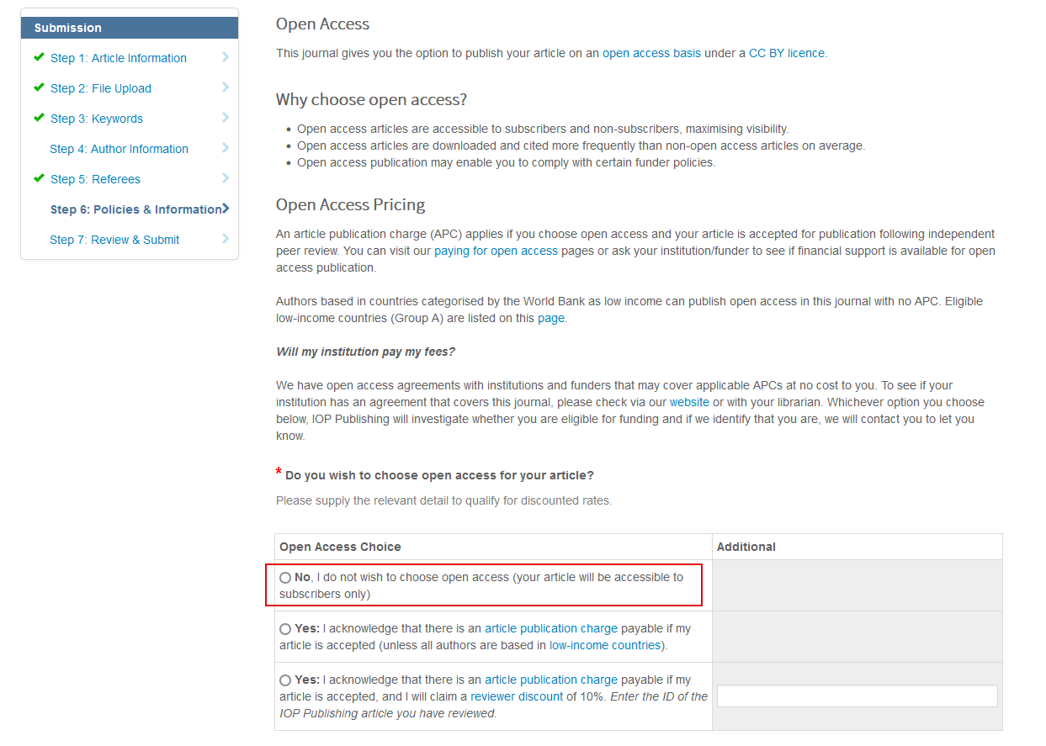
Açık erişim seçeneği
Hangi AE opsiyonu seçilirse seçilsin, IOP her zaman makalenin dönüştürücü anlaşma için uygun olup olmadığını belirleyecektir.

Slide 8
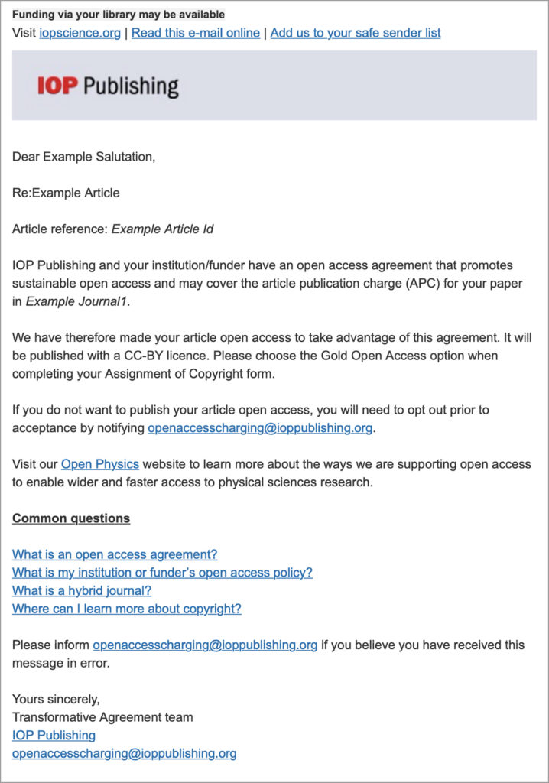
Yazarları güncel tutmak
Hakem değerlendirmesinin ilk turundan sonra, uygun makaleleri belirleriz.
İlgili yazara, anlaşmaya dahil edildiğini bildiren bir eposta göndeririz.
Konu: ‘Makaleniz için açık erişim seçenekleri: makale ID ’ (‘Open access options for your article: article ID’)
Herhangi bir kayıt/katılım (opt-in) işlemine gerek bulunmamaktadır.

Slide 9
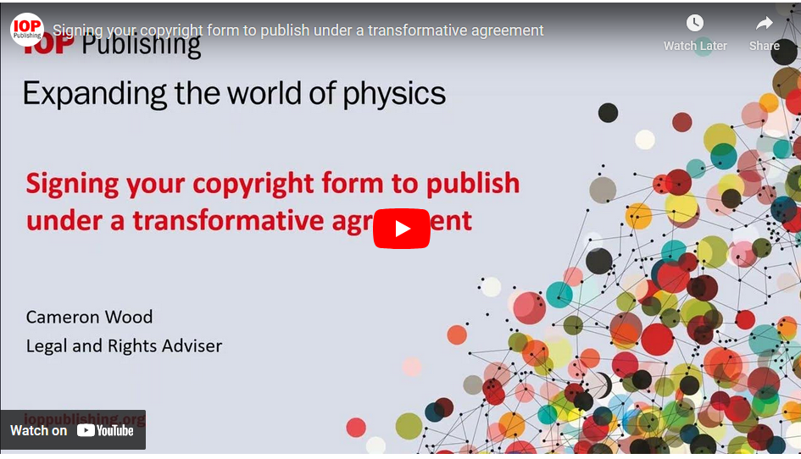
Telif hakkının imzalanması
Yazardan bir açık erişim telif hakkı formu imzalaması istenecektir. Makale kabul edildikten sonra kurumsal anlaşma şartlarına göre açık erişim olarak yayınlanacaktır.

Slide 10
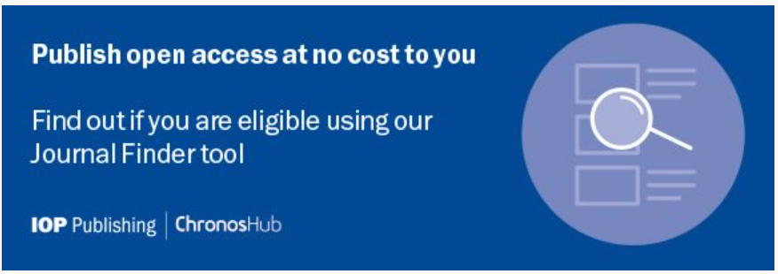
IOPP Dergi Bulucu (Journal Finder)
https://iopp.chronoshub.io/?fq=
Malzeme bilimi alanında dönüştürücü anlaşma kapsamına girebilecek bir IOPP dergisi var mı?
Yayın yapmak istediğim dergi, fon sağlayıcılarımın şartları ile uyumlu mu?
Kurumum bu dergideki makale işletim ücretlerini, dönüştürücü anlaşma yoluyla mı finanse ediyor?

Slide 11

Tanımlama
Tanımlama her zaman ilgili/sorumlu (başvuruyu yapan) yazara göre yapılmaktadır.
Tanımlama süreci için geçmiş başvuru verilerini kullanmaktayız.
Süreç otomatik işler. Yazarların bir şey yapmasına gerek bulunmamaktadır.
Geçmişe dönük makaleler için proaktif olarak tarama yapmaktayız. Makaleler ortaya çıktıkça AE işlemi yapılabilmektedir. Bunun için yazarların kabulu gerekmektedir.
Yazarların vazgeçmeleri (opt-out) durumunda kütüphanecileri hızla haberdar etmekteyiz.

Slide 12
Raporlama
  ANKOS’a üç ayda bir raporlama
  Dahil olan tüm makalelerin ve metaverilerin listesinin sağlanması
  Yazar, Başlık, Dergi, DOI, Kabul tarihi, Fon sağlayıcı (eğer bildirildiyse), vs.

Slide 13
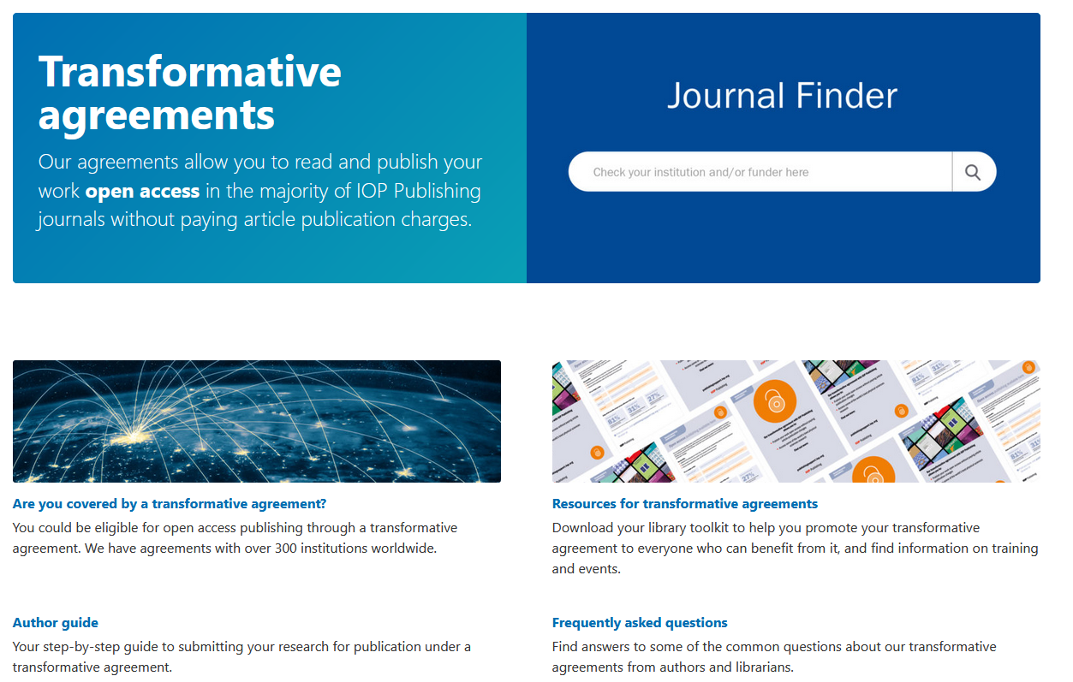
Iopscience.org/transformative-agreements

Slide 14
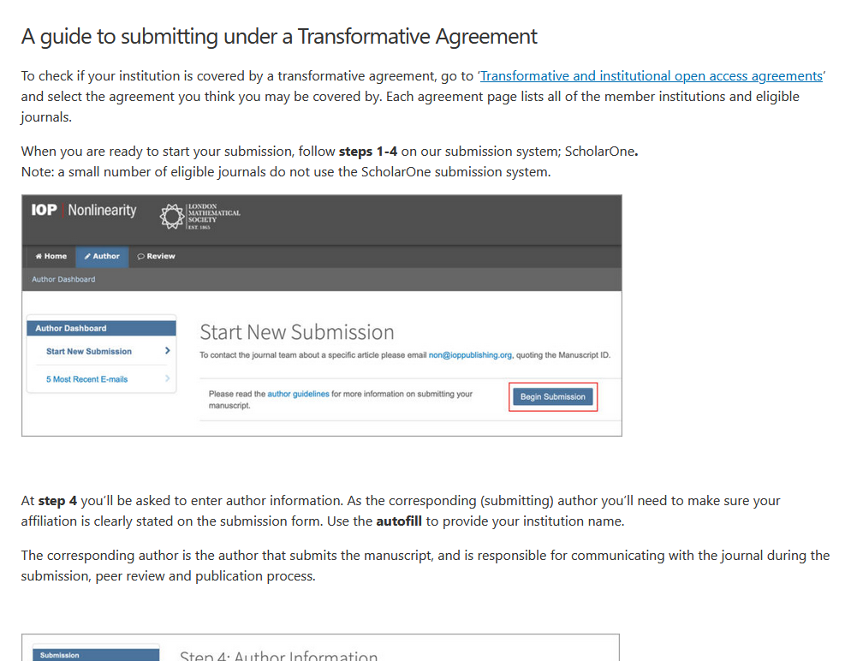
Destek ve eğitim
Notes:
https://publishingsupport.iopscience.iop.org/questions/submit-under-a-transformative-agreement-guide/

Slide 15
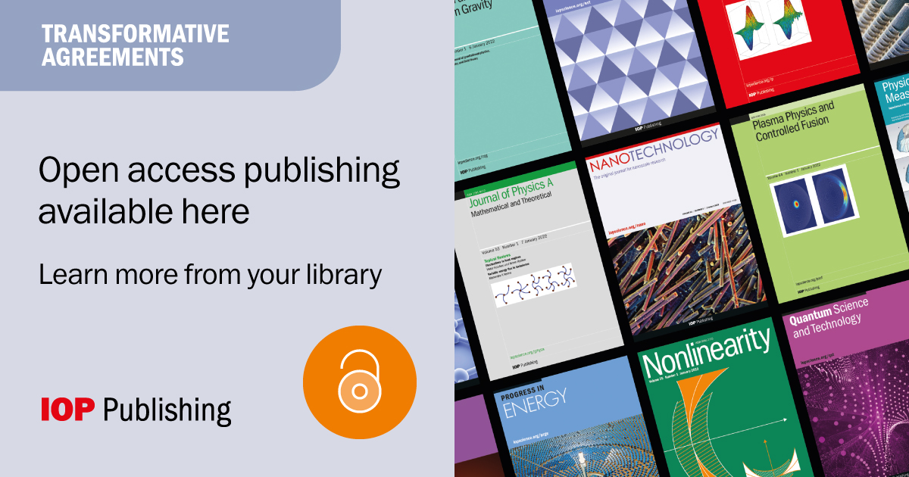
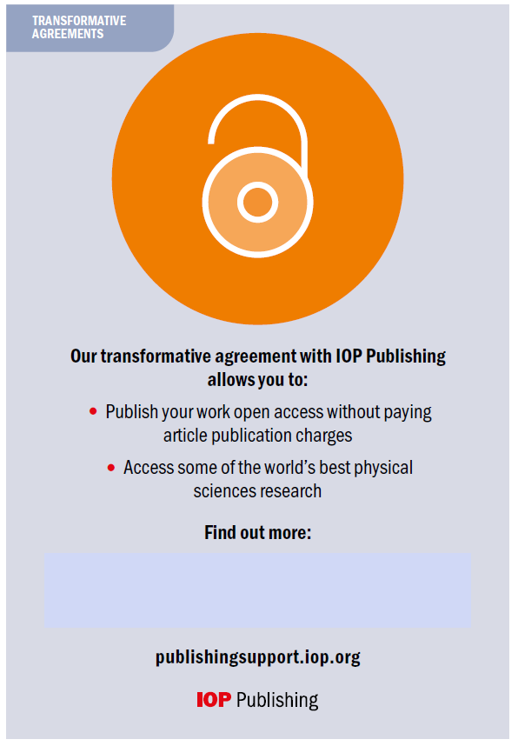
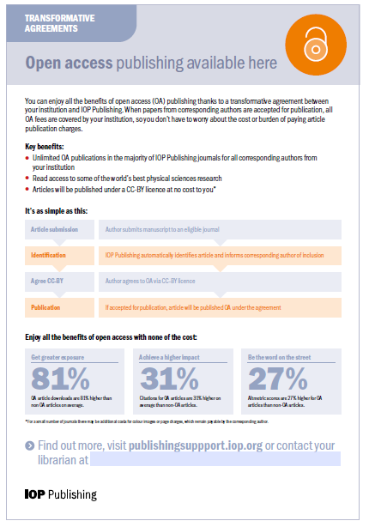

Kütüphane araçları

Slide 16
TEŞEKKÜRLER..

